Slide 1

Platforma Java i potporne tehnologije otvorenog koda u poslovnom okruženju - vježba 9
FER 2017/2018
Simon Šporer
Serengeti
Notes:
Ch. Sw. Arh. Spec. Ing. Inf. Simon Šporer

Slide 2

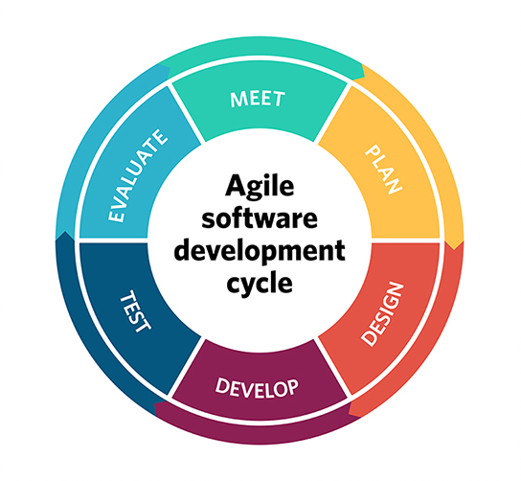
AGILE
Notes:
Prednost nad vodopadnim razvojem
Promjena sa poznate izrade u kaos i entropiju
Razvijati razvoj zajedno sa proizvodom
Razlika mentaliteta

Slide 3
AGILE MANIFESTO
http://agilemanifesto.org/
Pojedinac i interakcija prije procesa i alata
Funkcionalan software prije razrađene dokumentacije
Suradnja sa klijentom prije ugovora
Reakcija na promjenu prije provođenja plana

Slide 4
AGILE PRINCIPI
Najviši prioritet je zadovoljstvo kupca kroz ranu i konstantnu isporuku softwera
Prihvatiti promjene čak i kasno u razvoju. Agilne procese pokreće klijentova potreba za promjenom, radi njegove konkurentnosti.
Dostavljati funkcionalan software često. Kroz nekoliko tjedana do nekoliko mjeseci, sa preferencom na kraći period.
Menađeri i developeri moraju raditi zajedno svaki dan tokom cijelog projekta.
Graditi projekt oko motiviranih individualaca. Dati im uvjete i potporu i vjerovati im da će napraviti posao.
Najefikasnija metoda prijenosa informacija unutar tima je licem u lice

Slide 5
AGILE PRINCIPI
Funkcionalan software je primarno mjerilo napretka
Agilni procesi podržavaju održivi razvoj. Sponzori, developeri i korisnici bi trebali moći neprekidno održavati takav tempo razvoja.
Neprekidna pažnja tehničkoj izvrsnosti i dobrim dizajnom unaprijeđuje agilnost.
Jednostavnost - umjetnost maksimiziranja količine rada koju ne treba napraviti - je esencijalna.
Najbolje arhitekture, zahtjevi i dizajn proizlazi iz samoodrživih timova.
Tim se redovito analizira i shodno mijenja svoju narav da bi se unaprijeđivao.

Slide 6
AGILNE METODOLOGIJE
Dynamic systems development method (DSDM)
Kanban
Scrum
...

Slide 7


Slide 8
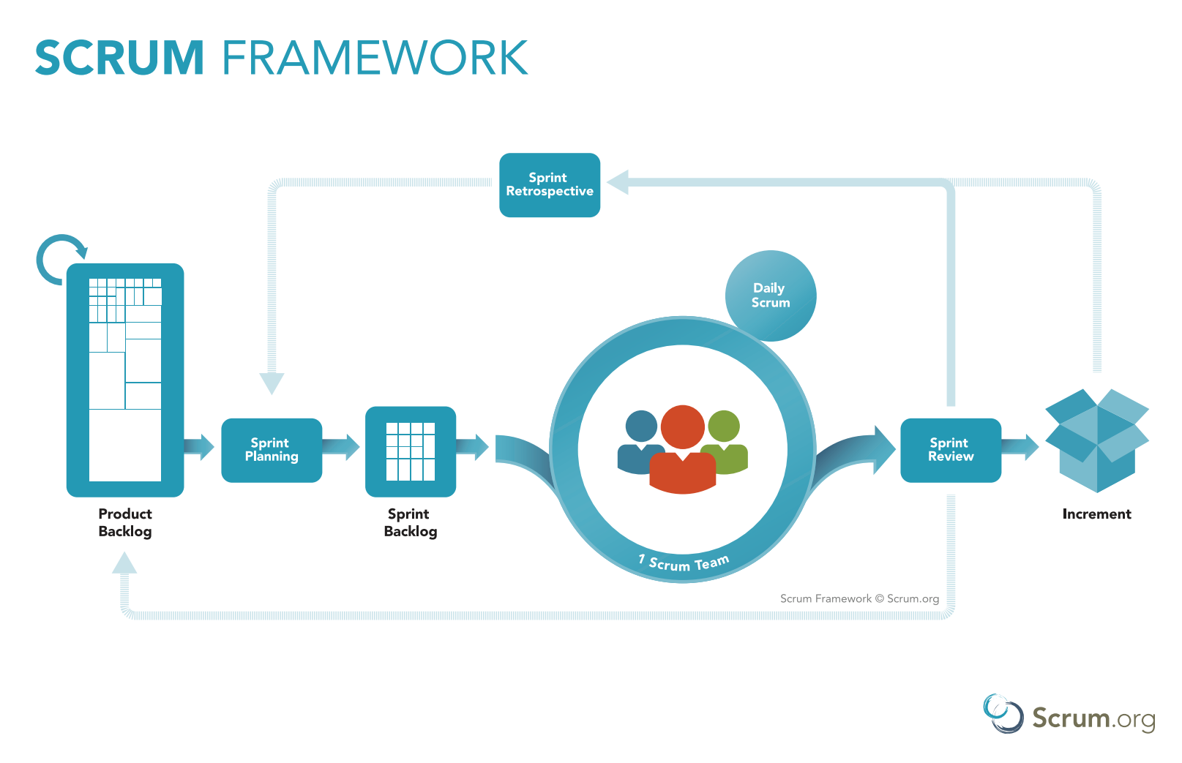

Slide 9
SCRUM TEAM
Product owner
Development team
Scrum master

Slide 10
Product owner
Odgovoran za proizvod
Odgovoran za resurse
Odgovoran je za datume, financije i izvještaje
Odgovoran je za prijenos želja klijenata, ako klijent nije prisutan
Definira i održava “Product Backlog”
Definira prioritete
Osigurava da svaki član tima razumije sve PBI-eve
Brine se da su svi PBI-evi dostupni i vidljivi cijelom timu

Slide 11
Development team
Sastoji se od svih stručnjaka potrebnih za izradu proizvoda
Kao tim, nemaju vođu
Samoorganizirajući
Članovi tima nemaju titulu ni ulogu
Ne postoji pod-tim unutar tima
Pojedinci mogu biti specijalizirani ali odgovornost pada na tim kao cjelinu
Veličina tima je veći od 3 ali manji od 9

Slide 12
Scrum master
Odgovoran u provođenju Scruma kako je definiran u uputama
Voditelj-pratioc Scrum tima
Voditelj svih Scrum ceremonija
Pomaže Product Owneru u izvođenju na način:
Pronalazi alate i metodologije održavanja backloga
Pomaže u planiranju i definiranju PBI-a
Brine se da su ciljevi PO-a i tima isti
Pomaže timu na način:
Trenira ih u samoorganizaciji
Uklanja smetnje
Održava ceremonije
Uči članove tima Scrum vrijednostima
Pomaže organizaciji i klijentima na način:
Uči ih vrijednosti Scruma
Planira i pomaže u implementaciji Scruma

Slide 13
Scrum eventi
Sprint
Sprint planning
Daily Scrum
Sprint review
Sprint retrospective

Slide 14
Sprint
Vremenski period manji od mjesec dana unutar kojega je moguće proizvesti najmanje jednu cijelu jedinicu posla (PBI) definiranu po “Definition of Done”
Sve jedinice posla na kojima se radi unutar sprinta se definiraju u Sprint Backlog-u
Unutar tog perioda, zadaci i definicije unutar Sprint Backlog-a se ne mijenjaju
Vremenski rokovi se ne mijenjaju
Glavni ciljevi i Product Backlog se mogu razjasniti (za idući sprint)
Sprint može poništiti samo Product Owner

Slide 15
Sprint Planning
Sastanak na početku svakog Sprinta u trajanju od 4 - 8 sati
Prisustvuje cijeli tim
Scrum Master vodi ceremoniju i mjeri vrijeme
Product Backlog već treba biti jasan timu
Rješavaju se ova pitanja:
Što se može proizvesti unutar idučeg Sprinta
Kako izvesti sam razvoj da bi se postigao increment
Tim bira PBI-eve i dodaje ih u Sprint Backlog
Tim se obvezuje da će riješiti (DOD) odabrane iteme do kraja sprinta
Definira se cilj Sprinta

Slide 16
Daily Scrum
Sastanak od 15 minuta
Služi samo dev timu, Product Owner nije potreban
Scrum Master vodi ceremoniju i mjeri vrijeme
Održava se stoječki
Članovi tima međusobno odgovaraju na pitanja:
Što sam napravi jučer
Na čemu radim danas
Što me blokira
Detaljna rasprava između članova obavlja se nakon sastanka
Svrha:
unaprijeđuje komunikaciju unutar tima
eliminira potrebe ostalih sastanaka
trenira brzo odlučivanje
unapređuje nivo znanja članova tima

Slide 17
Sprint Review
Održava se na kraju Sprinta
Omogučava timu i sudionicima priojekta da kolaboriraju
To je neformalni sastanak, a ne statusni sastanak
Sastanak traje najviše 4 sata
Scrum Master vodi ceremoniju i prati vrijeme
Product Owner objašnjava što je gotovo a što još nije
Razvojni tim raspravlja koje su probleme imali i kako su ih riješili
Razvojni tim demonstrira proizvod
Product Owner odlučuje da li su PBI gotovi i da li je Sprint uspješan
Raspravlja se o Product Backlogu, dodaju se novi PBI po potrebi
Raspravlja se o buđetu i vremenskim ograničenjima
Rezultat je novi Product Backlog spreman za idući Sprint

Slide 18
Sprint retrospective
Prilika Scrum Team-u da se analizira i izradi plan za poboljšanje
Odvija se između Sprint Review-a i Sprint Planninga
Sastanak traje najviše 2-3 sata
Scrum master vodi ceremoniju i prati vrijeme
Tim vodi raspravu i odgovara na pitanja:
kako je prošao sprint po pitanju članova, odnosa, procesa i alata
identificira pozitivne stvari i mogučnosti za poboljšanje
kreira plan za implementaciju poboljšanja kako tim odrađuje posao

Slide 19
Scrum artifacts
Product Backlog
Sprint Backlog
Increment
Definition of Done

Slide 20
Product Backlog
Lista svih želja potrebnih za izradu gotovog proizvoda, sortirana po važnosti
Lista je dinamična
Sastoji se od jedinica rada (PBI)
PB nikada nije gotov
Sadrži sve feature, zahtjeve, unapređenja, popravaka potrebnih za iduće puštanje u produkciju
Lista se mijenja ovisno o promjenama tržišta ili željama kupca
Postoje razne metode za pračenje napretka poput: burn-down, burn-up, cumulative flow. U Scrumu ne postoji predikcija, već samo analiza gotovog.

Slide 21
Sprint Backlog
Set PBI-eva odabranih u Sprint Planningu
Sadrži sav rad koji je timu potreban da zadovolji cilj Sprint-a
Detaljan plan rada u obliku koji može biti izmjeren na svakom Daily Scrum sastanku
Svi nadolazeći poslovi dodaju se unutar Sprint Backloga
Samo članovi Development Team-a smiju mijenjati Sprint Backlog
Prikazuje realno trenutno stanje razvoja

Slide 22
Increment
Suma svih PBI-eva završenih unutar Sprint-a i svih prijašnjih Incrementa
Svi dijelovi Incrementa moraju zadovoljavati Definition od Done
Increment je mjerljiv, gotov posao spreman za pregled na kraju Sprinta
Increment je korak bliže cilju vizije
Increment uvijek mora biti u funkcionalnom stanju, neovisno o tome želi li ga Product Owner pustiti u produkciju ili ne

Slide 23
Definition of Done
Svi moraju biti svjesni značenja “Done” - Product Owner, Development Team i svi ostali sudionici
Definira se na samom početku
DoD pomaže članovima razvojnog tima da lakše estimiraju posao ako znaju njegov opseg
DoD je Increment a ne konvencija
Kako se tim razvija, očekuje se da se i DoD širi te uključuje dodatne parametre

Slide 24
Zadatak
Organizirati se u Scrum Team
Dodijeliti uloge Product Ownera i Dvelopment Team-a
Odabrati proizvod po želji koji će PO prezentirati
Definirati Product Backlog za budući razvoj
Odraditi Sprint Planning

Slide 25
Platforma Java i potporne tehnologije otvorenog koda u poslovnom okruženju - vježba 9
FER 2017/2018
Simon Šporer
Serengeti
Notes:
Ch. Sw. Arh. Spec. Ing. Inf. Simon Šporer

